Slide 1

Objektno Orijentisano Projektovanje Windows programiranje Microsoft Visual C#
Katedra za računarstvo
Elektronski fakultet u Nišu

Slide 2
Sadržaj
Upotreba kontrola (panel Toolbox)
MessageBox
Button
Label
TextBox
GroupBox
ComboBox
ListBox
DataGridView
PropertyGrid
Timer
Izrada aplikacije upotrebom razvojnog okruženja Microsoft Visual Studio i programskog jezika Microsoft Visual C# .NET

Slide 3

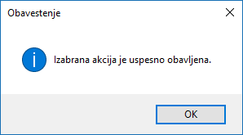
MessageBox
PopUp prozor za prikaz poruka.

Slide 4
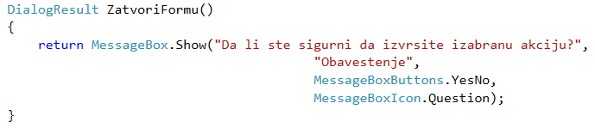
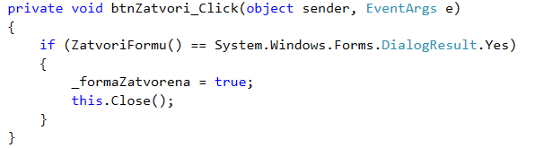
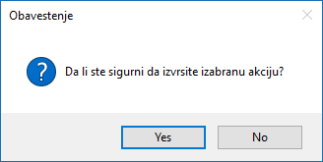
MessageBox
PopUp prozor za prikaz poruka i donošenja odluka.
Primer: Odluka da li treba zatvoriti aplikaciju (Yes/No button).

Slide 5
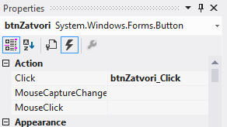

Kontrola Button
Odabere se kontrola Button sa Toolbox panela.
Prevuče se Button na izabranoj formi.
Postavi se Button na odgovarajućoj poziciji na formi.
Dvostruki klik na dugme kreira događaj Click.
Pogledati na panelu Properties sva svojstva dostupna za izabrano dugme.
Svojstvo Name menja naziv button-a.
Svojstvo Text menja tekst koji je ispisan na button-u.
Obratiti pažnju na tab Events na penelu Properties.
Šta je sve dostupno za kontrolu Button?

Slide 6
Kontrola Label
Odabere se kontrola Label sa Toolbox panela.
Prevuče se Label-a na izabranoj formi.
Postavi se Label-a na odgovarajućoj poziciji na formi.
Pogledati na panelu Properties sva svojstva dostupna za izabrano dugme.
Svojstvo Name menja naziv label-e.
Svojstvo Text menja tekst koji je ispisan na label-i.
Obratiti pažnju na tab Events na penelu Properties.
Šta je sve dostupno za kontrolu Label?

Slide 7
Kontrola TextBox (dugme)
Odabere se kontrola TextBox sa Toolbox panela.
Prevuče se TextBox na izabranoj formi.
Postavi se TextBox na odgovarajućoj poziciji na formi.
Pogledati na panelu Properties sva svojstva dostupna za izabrano dugme.
Svojstvo Name menja naziv textbox-a.
Svojstvo Text menja tekst koji je ispisan u texbox-u. Inicajlno vrednost svojstva Text je prazan string.
Obratiti pažnju na tab Events na penelu Properties.
Šta je sve dostupno za kontrolu TextBox?
KeyPress
Leave

Slide 8
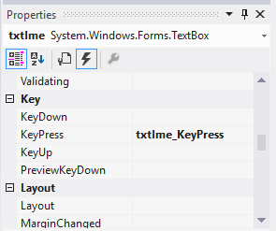

Kontrola TextBox - KeyPress
Događaj KeyPress – javlja se kada je kontrola (TextBox) u fokusu i kada korisnik pretisne taster na tastaturi (kada želi da unosi sadržaj u textbox-u).
Može se iskoristiti da se obradi klik na neki taster na tastaturi (slovo, broj, kontrolni taster).
Primer:
Dozvoljava se samo unos slova u textbox-u i upotreba kontrolnih tastera (Tasteri: Shift, Enter, Alt, Delete, ...).

Slide 9
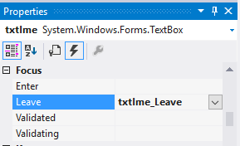

Kontrola TextBox - Leave
Događaj Leave – javlja se kada kontrola (TextBox) više nije aktivna (prelazi se sa textbox-a na neku drugu kontrolu).
Može se iskoristiti da se obradi događaj prilikom napuštanja kontrole textbox.
Primeri upotrebe:
Uraditi validaciju sadržaja textbox-a nakon prelaska na drugu kontrolu.
Promeniti sadržaj textbox-a.
....

Slide 10
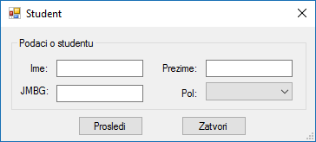
Kontrola GroupBox
Odabere se kontrola GroupBox sa Toolbox panela.
Prevuče se GroupBox na izabranoj formi.
Postavi se GroupBox na odgovarajućoj poziciji na formi.
Pogledati na panelu Properties sva svojstva dostupna za izabrani groupbox.
Svojstvo Name menja naziv groupbox-a.
Svojstvo Text menja tekst koji je ispisan na groupbox-u.
Obratiti pažnju na tab Events na penelu Properties.
Šta je sve dostupno za kontrolu GroupBox ?
Grupisanje povezanih kontrola u jednu celinu.
Primer:

Slide 11
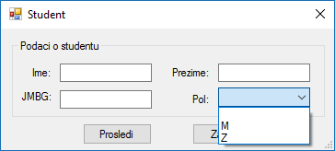
Kontrola ComboBox
Odabere se kontrola ComboBox sa Toolbox panela.
Prevuče se ComboBox na izabranoj formi.
Postavi se ComboBox na odgovarajućoj poziciji na formi.
Pogledati na panelu Properties sva svojstva dostupna za izabrani groupbox.
Svojstvo Name menja naziv comboboxa-a.
Obratiti pažnju na tab Events na penelu Properties.
Šta je sve dostupno za kontrolu ComboBox ?
Listanje stavki u obliku padajuće liste.
Primer:

Slide 12
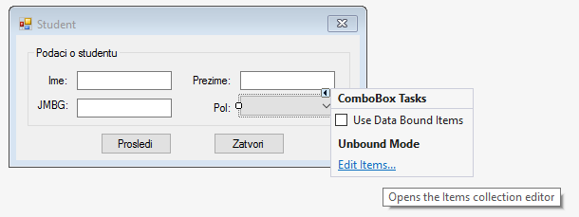
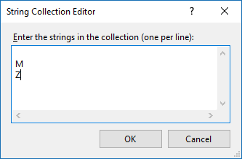
Kontrola ComboBox – dodavanje stavki
Levi klik na combobox-u u VisualStudio-u.
Klik na strlicu (gornji desni ugao combobox-a) zatim stavka Edit Items...
Stavka u svaki red predstvalja jednu opciju koja se bira iz combobox-a.

Slide 13
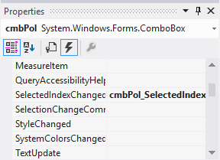

Kontrola ComboBox – SelectedIndexChanged
Događaj SelectedIndexChanged– javlja se kada se iz kontrole (ComboBox) selektuje neka stavka.
Može se iskoristiti da se obradi događaj prilikom izbora stavke iz combobox-a.
Primeri upotrebe:

Slide 14

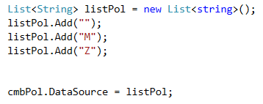
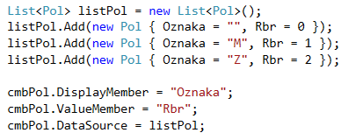
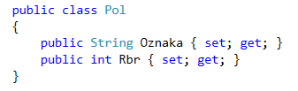
Kontrola ComboBox – Dodavanje stavki
ili
ili

Slide 15
Kontrola ListBox
Odabere se kontrola ListBox sa Toolbox panela.
Prevuče se ListBox na izabranoj formi.
Postavi se ListBox na odgovarajućoj poziciji na formi.
Pogledati na panelu Properties sva svojstva dostupna za izabrani groupbox.
Svojstvo Name menja naziv listboxa-a.
Obratiti pažnju na tab Events na penelu Properties.
Šta je sve dostupno za kontrolu ListBox ?
Listanje stavki u obliku padajuće liste.

Slide 16
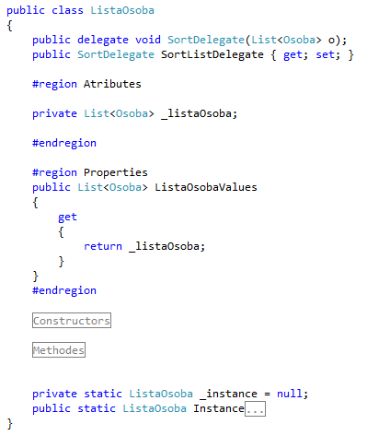
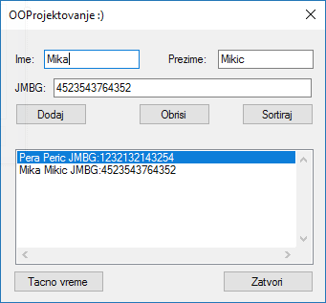
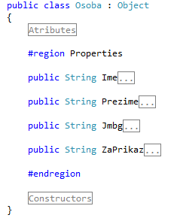
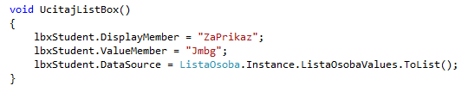
Kontrola ListBox
Stavke u ListBox-u mogu se dadati na način kako se dodaju u ComboBox-u.
Pogledati prethodne primere za ComboBox.

Slide 17
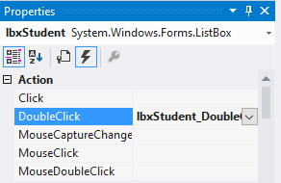
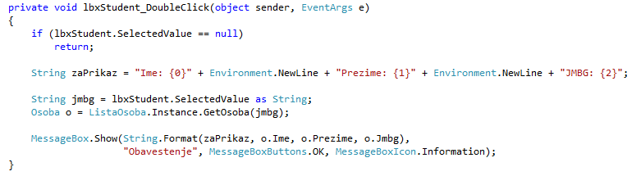
Kontrola ListBox

Slide 18
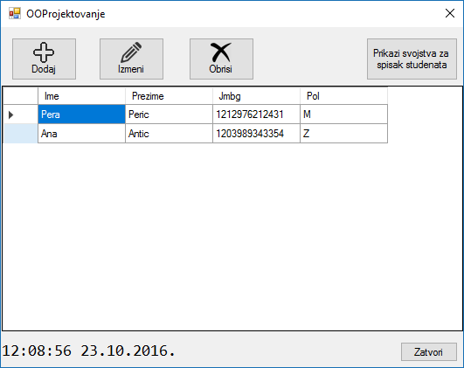
Kontrola DataGridView
Odabere se kontrola DataGridView sa Toolbox panela.
Prevuče se DataGridView na izabranoj formi.
Postavi se DataGridView na odgovarajućoj poziciji na formi.
Pogledati na panelu Properties sva svojstva dostupna za izabrani groupbox.
Svojstvo Name menja naziv datagridveiw-a.
Obratiti pažnju na tab Events na penelu Properties.
Šta je sve dostupno za kontrolu DataGridView ?
Prikaz stavki u tabelarnom obliku.
Primer:

Slide 19
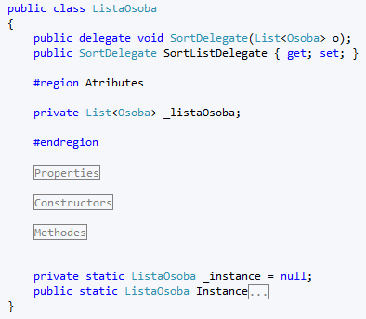
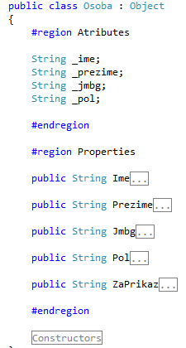
Kontrola DataGridView – prikaz podataka

Slide 20
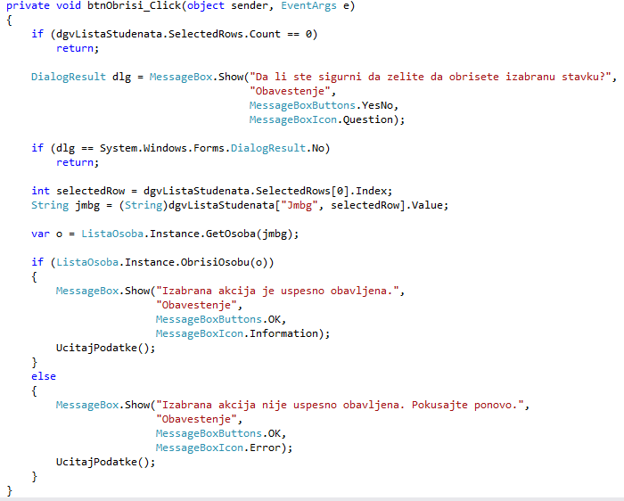
Kontrola DataGridView – pristup podacima

Slide 21
Kontrola DataGridView – Zadaci
Pokušajte da menjate različita svojstva sa panela Properties.
Nakon promene obratiti pažnju šta se menja u DataGridView.
Kako možete da podesite da se uvek selektuje jedan red nakon klika na proizvoljnu ćeliju (u tom redu) u DataGridView?
Kako možete iz koda promeniti naziv kolona?
…

Slide 22
Kontrola PropertyGrid
Odabere se kontrola PropertyGrid sa Toolbox panela.
Prevuče se PropertyGrid na izabranoj formi.
Postavi se PropertyGrid na odgovarajućoj poziciji na formi.
Pogledati na panelu Properties sva svojstva dostupna za izabrani propertygrid.
Svojstvo Name menja naziv datagridveiw-a.
Obratiti pažnju na tab Events na penelu Properties.
Šta je sve dostupno za kontrolu PropertyGrid ?
Prikaz i promena javnih svojstva dodljenom objektu.

Slide 23
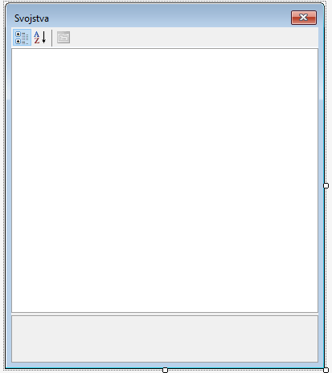
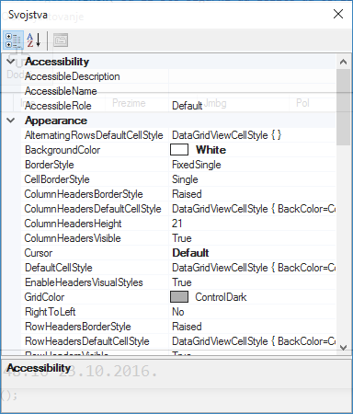


Kontrola PropertyGrid - primer
U VisualStudio-u
Nakon pokretanja aplikacije
Konstruktoru klase FormSvojstva posleđen je objekat tipa DataGridView.
Nakon pokretanja aplikacije u PropertyGrid-u nalaze se sva javna svojstva sa vrednostima koja se mogu menjati.
Probajte da menjate vrednosti svojstva. Šta se dešava?

Slide 24
Timer
Odabere se Timer sa Toolbox panela.
Prevuče se Timer na izabranoj formi.
Pogledati na panelu Properties sva svojstva dostupna za izabrani propertygrid.
Svojstvo Name menja naziv datagridveiw-a.
Obratiti pažnju na tab Events na penelu Properties.
Šta je sve dostupno za kontrolu PropertyGrid ?
Događaj Tick javlja se nakon određenog vremenskog intevrala.
Vremenski interval (svojstvo timer-a Interval) zadaje se u ms.
Nakon tog vremenskog intevala podiže se događaj Tick.

Slide 25
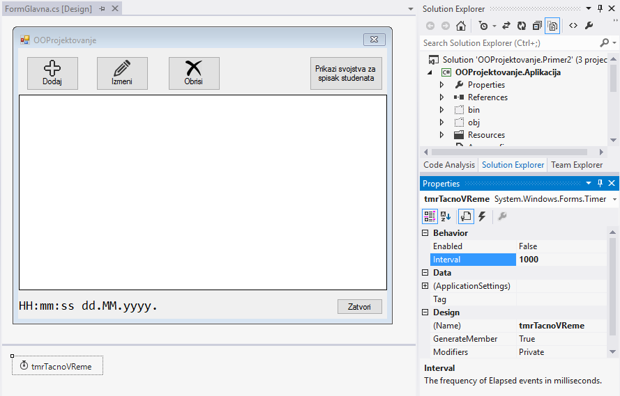
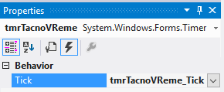
Timer – primer

Slide 26
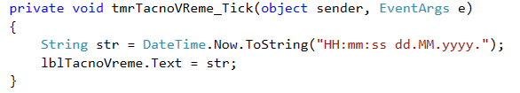

Timer – primer
Timer se mora startovati pozivom metode Start()

Slide 27
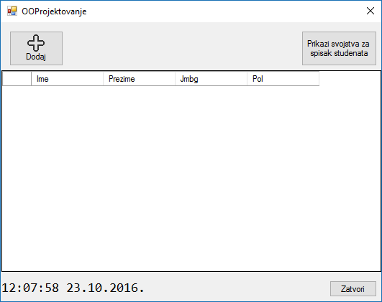
Zadatak

Slide 28
Zadatak

Slide 29
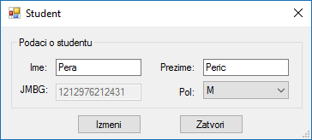
Zadatak

Slide 30
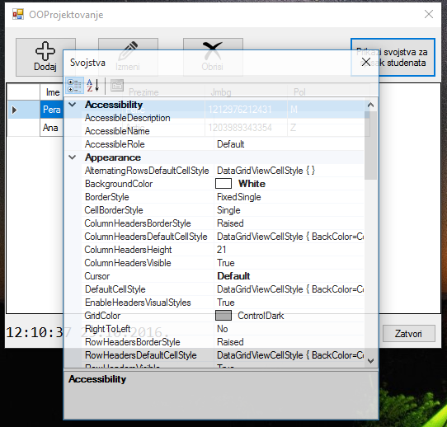
Zadatak

